Slide 1

"Об организации перехода на обновленные ФГОС НОО И ФГОС ООО"
Г.В. Гребенцова, заместитель директора КИМЦ

Slide 2
ПЛАН РАБОТЫ
1. Организационное и нормативное обеспечение перехода ОУ на обновленные ФГОС ОО;
2. О разработке основной образовательной программы начального общего образования и основной образовательной программы основного общего образования в соответствии с требованиями обновленных ФГОС ОО;
3. О ресурсном обеспечении реализации основных образовательных программ начального и основного общего образования в соответствии с требованиями обновленных ФГОС ОО.

Slide 3
Ключевые изменения в обновленных ФГОС НОО и ООО
Приводят Стандарты в соответствие Федеральному закону «Об образовании в Российской Федерации»
Устанавливают вариативность сроков реализации программ (не только в сторону увеличения, но и в сторону сокращения)
Детализируют условия реализации образовательных программ
Конкретизированные результаты систематизированы
Оптимизированы требования к основной образовательной программе и рабочей программе

Slide 4
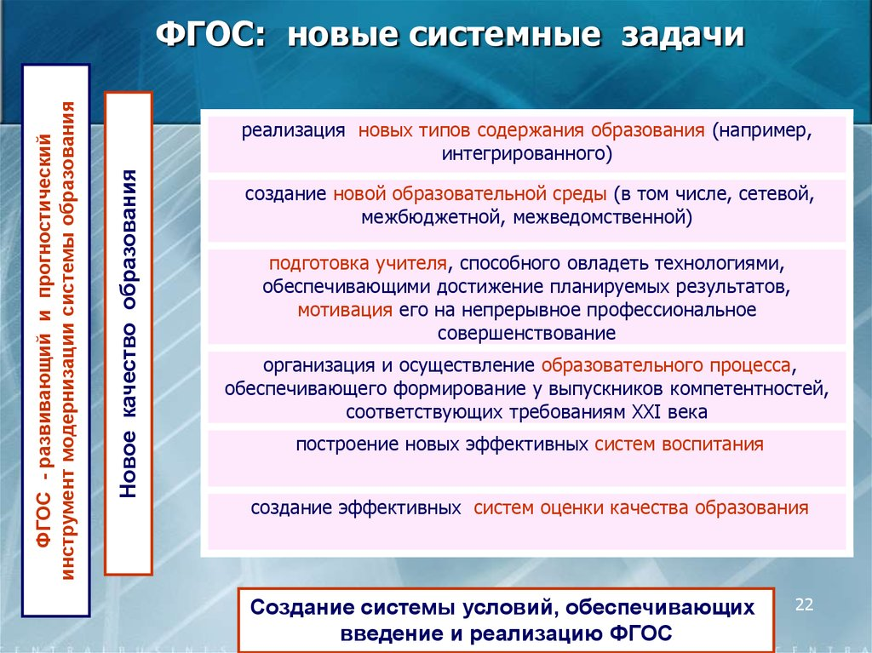

Slide 5



Организационное обеспечение перехода ОУ на обновленные ФГОС ОО
Для ШКОЛЬНЫХ управленческих команд
Приказ о создании рабочих групп по обеспечению перехода на ФГОС НОО и ФГОС ООО
Анализ имеющихся в образовательных организациях условий и ресурсного обеспечения реализации образовательных программ НОО и ООО в соответствии с требованиями ФГОС -2021
Изучение обновленных ФГОС в педагогическом коллективе (ПЕДСОВЕТ)
Анализ имеющихся УМК по всем предметам ФГОС ОО 2021

Slide 6
Организационное обеспечение перехода ОУ на обновленные ФГОС ОО
Для ШКОЛЬНЫХ управленческих команд
Приобретение учебников по всем учебным предметам, модулям, курсам учебного плана (1 учебник на каждого обучающегося на печатной основе)
Проведение классных родительских собраний в 1-ых, 5-ых классах по вопросам обучения по обновленным ФГОС
Информирование общественности о переходе на обновленные ФГОС на сайте ОУ, СМИ
Разработка и реализация моделей сетевого взаимодействия ОО и учреждений дополнительного образования детей

Slide 7
Организационное обеспечение перехода ОУ на обновленные ФГОС ОО
Для ШКОЛЬНЫХ управленческих команд
Решить вопрос с родным и вторым иностранным языком
Подготовить проекты новых образовательных программ НО И ООО
Подготовить проекты новых рабочих программ по учебным предметам, модулям, курсам
Скорректировать график повышения квалификации педагогических работников

Slide 8
Нормативное обеспечение перехода ОУ на обновленные ФГОС ОО
Для ШКОЛЬНЫХ управленческих команд
Разработка приказов, локальных актов, которые регламентируют введение ФГОС НОО и ФГОС ООО
Изменения в программу развития, положение о промежуточной аттестации и текущем контроле
Должностные инструкции
Протоколы заседаний

Slide 9
СТУКРУРА ООП НОО (п.16)
1. Целевой раздел
пояснительную записку; планируемые результаты освоения обучающимися ООП НОО; систему оценки достижения планируемых результатов освоения ООП НОО.
2. Содержательный раздел
программу формирования УУД у обучающихся при получении НОО; программы отдельных учебных предметов, курсов и курсов внеурочной деятельности; рабочую программу воспитания; программу формирования экологической культуры, здорового и безопасного образа жизни; программу коррекционной работы.
3. Организационный раздел
учебный план; план внеурочной деятельности, календарный учебный график, календарный план воспитательной работы; систему условий реализации ООП НОО.
СТРУКТУРА ООП НОО (п. 29-32)
1. Целевой раздел
пояснительную записку; планируемые результаты освоения обучающимися ООП НОО; систему оценки достижения планируемых результатов освоения ООП НОО.
2. Содержательный раздел
рабочие программы учебных предметов, учебных курсов (в том числе внеурочной деятельности), учебных модулей; программу формирования УУД у обучающихся; рабочую программу воспитания.
3. Организационный раздел
учебный план; план внеурочной деятельности; календарный учебный график; календарный план воспитательной работы,; характеристику условий ООП НОО.

Slide 10
Критерии качества ООП ОО
Соответствие структуры и содержания ООП ОО требованиям ФГОС;
Соответствие ООП современным требованиям стандарта;
Индивидуальность ООП ОО;
ООП спроектирована «от ученика» (см. планируемые результаты реализации ООП НОО; они должны быть выражены в действиях ученика с учебным материалом/учебными задачами);
Процессуальный критерий: создана рабочая группа, определены задачи и разработана ДК по подготовке новой ООП НОО;
Формальный критерий: программа утверждена в установленном порядке и правильно оформлена.

Slide 11
Группы личностных результатов(по направлениям воспитательной работы):
1. Патриотическое воспитание (4)
2. Гражданское воспитание (8)
3. Духовно-нравственное воспитание (3)
4. Эстетическое воспитание (3)
5. Воспитание ценности научного познания (3)
6. Физическое воспитание. Формирование культуры здоровья и эмоционального благополучия (5)
7. Трудовое воспитание (5)
8. Экологическое воспитание (5)
…
Всего = 36 конкретных формулировок личностных результатов

Slide 12
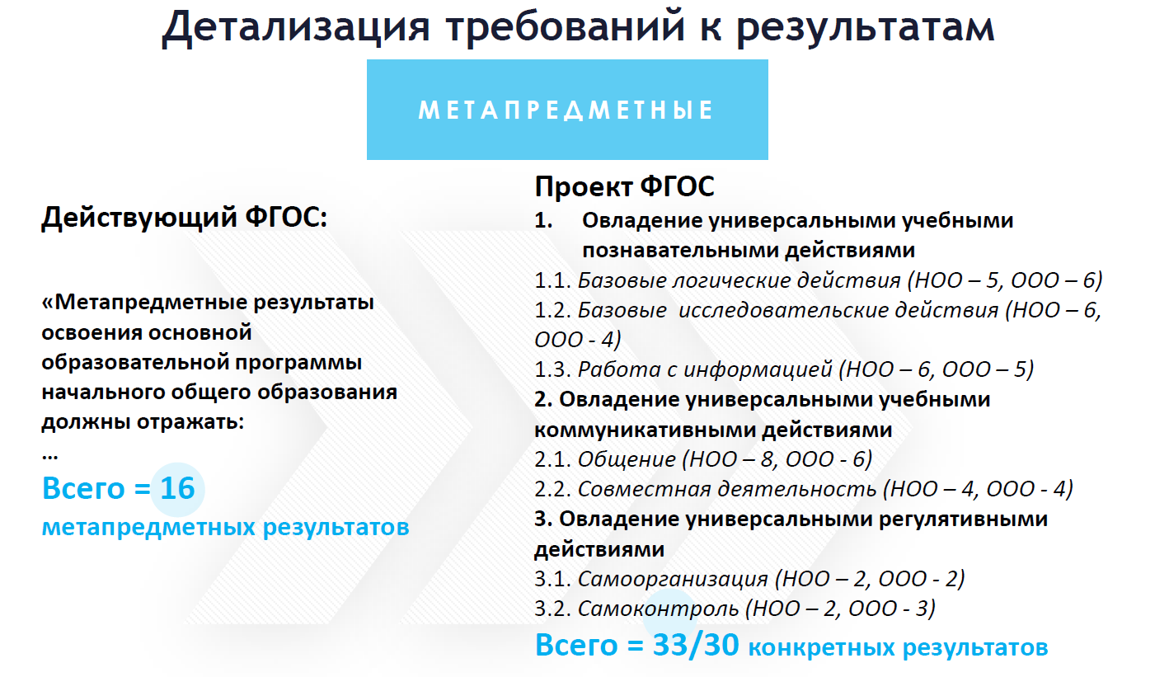

Slide 13
Детализация требований к предметным результатам (пример: биология)
характеризовать биологию как науку о живой природе;
называть признаки живого, сравнивать живое и неживое;
перечислять источники биологических знаний;
характеризовать значение биологических знаний для современного человека
применять биологические термины и понятия (в том числе: живые тела, биология, экология, цитология, анатомия, физиология, биологическая систематика, клетка, ткань, орган, система органов, организм, движение, питание, фотосинтез, дыхание, выделение, раздражимость, рост, размножение, развитие, среда обитания, природное сообщество) в соответствии с поставленной задачей и в контексте;
и т.д., всего 15-20 конкретизированных формулировок привязанных к части (году) изучения предмета

Slide 14
Рабочие программы должны включать:
содержание учебного предмета, учебного курса (в том числе внеурочной деятельности), учебного модуля;
планируемые результаты освоения учебного предмета, учебного курса (в том числе внеурочной деятельности), учебного модуля;
тематическое планирование с указанием количества академических часов, отводимых на освоение каждой темы учебного предмета, учебного курса (в том числе внеурочной деятельности), учебного модуля и возможность использования по этой теме электронных (цифровых) образовательных ресурсов, являющихся учебно-методическими материалами (мультимедийные программы, электронные учебники и задачники, электронные библиотеки, виртуальные лаборатории, игровые программы, коллекции цифровых образовательных ресурсов), используемыми для обучения и воспитания различных групп пользователей, представленными в электронном (цифровом) виде и реализующими дидактические возможности ИКТ

Slide 15
Требования к рабочим программам
Критерий | Обновленный ФГОС
Виды программ | Рабочие программы учебных предметов, учебных курсов, в том числе и внеурочной деятельности, учебных модулей
Структура рабочих программ | Одинаковая для всех рабочих программ, в том числе и программ внеурочной деятельности
Тематическое планирование рабочих программ учебных предметов, курсов, модулей | С указанием количества академических часов, отводимых на освоение каждой темы, возможности использования по этой теме ЭОР и ЦОР
Тематическое планирование рабочих программ курсов внеурочной деятельности
Учет рабочей программы воспитания | Во всех разделах рабочей программы
Особенности рабочей программы курса внеурочной деятельности | В программе должны быть указаны формы проведения занятий

Slide 16
Требования к структуре рабочей программы воспитания
Номер раздела | Название раздела рабочей программы воспитания
 | Старый ФГОС | Обновленный ФГОС
1. | Описание особенностей воспитательного процесса | Анализ воспитательного процесса в организации
2. | Цель и задачи воспитания обучающихся | Без изменений
3. | Виды, формы и содержание совместной деятельности педагогических работников, обучающихся и социальных партнеров организации, осуществляющей образовательную деятельность | Виды, формы и содержание воспитательной деятельности с учетом специфики организации, интересов субъекта воспитания, тематики учебных модулей
4. | Основные направления самоанализа воспитательной работы в организации, осуществляющей образовательную деятельность | Система поощрения социальной успешности и проявлений активной жизненной позиции обучающихся

Slide 17
РЕСУРСЫ ПО ПЕРЕХОДУ НА ОБНОВЛЕННЫЕ ФГОС
Конструктор рабочих программ https://edsoo.ru/constructor/
«Конструктором рабочих программ» смогут пользоваться учителя 1-4 и 5-9 классов, завучи, руководители образовательных организаций, родители (законные представители) обучающихся.
Примерные рабочие программы одобрены решением федерального учебно-методического объединения по общему образованию, протокол 3/21 от 27.09.2021 г.

Slide 18
Научно-методическое сопровождение ФГОС: конструктор рабочих программ
ПОЯСНИТЕЛЬНАЯ ЗАПИСКА
ЦЕЛИ ИЗУЧЕНИЯ УЧЕБНОГО КУРСА ОБЩАЯ ХАРАКТЕРИСТИКА УЧЕБНОГО ПРЕДМЕТА
СОДЕРЖАНИЕ УЧЕБНОГО КУРСА;
ПЛАНИРУЕМЫЕ ОБРАЗОВАТЕЛЬНЫЕ РЕЗУЛЬТАТЫ
Личностные Метапредметные Предметные
Тематическое планирование
№ п/п | Наименование тем и разделов программы | Количество часов |  |  | Дата изучения | Виды деятельности | Виды, формы контроля | Электронные (цифровые) образовательные ресурсы
 |  | Всего | Контрольные работы | Практические работы
Раздел 1. Натуральные числа. Действия с натуральными числами
1.1 | Десятичная система счисления | Укажите часы | Укажите часы | Укажите часы | Укажите дату | Укажите вид деятельности | Выберите вид/форму контроля | Укажите образовательные ресурсы

Slide 19
Учебный план
33.1. Учебный план программы основного общего образования…
<...>
В целях обеспечения индивидуальных потребностей обучающихся часть учебного плана, формируемая участниками образовательных отношений из перечня, предлагаемого Организацией, включает учебные предметы, учебные курсы (в том числе внеурочной деятельности), учебные модули по выбору обучающихся, родителей (законных представителей) несовершеннолетних обучающихся, в том числе предусматривающие углубленное изучение учебных предметов, с целью удовлетворения различных интересов обучающихся, потребностей в физическом развитии и совершенствовании, а также учитывающие этнокультурные интересы, особые образовательные потребности обучающихся с ОВЗ.

Slide 20
Предметные области и предметы
Учебный план НОО
Предметные области | Учебные предметы (учебные модули)
Русский язык и литературное чтение | Русский язык Литературное чтение
Родной язык и литературное чтение на родном языке | Родной язык и (или) государственный язык республики Российской Федерации Литературное чтение на родном языке
Иностранный язык | Иностранный язык
Математика и информатика | Математика
Обществознание и естествознание (Окружающий мир) | Окружающий мир
Основы религиозных культур и светской этики | Основы религиозных культур и светской этики: • учебный модуль «Основы православной культуры»; • учебный модуль «Основы иудейской культуры»; • учебный модуль «Основы буддистской культуры»; • учебный модуль «Основы исламской культуры»; • учебный модуль «Основы религиозных культур народов России»; • учебный модуль «Основы светской этики»

Slide 21
Предметные области и предметы
Учебный план НОО
Предметные области | Учебные предметы (учебные модули)
Искусство | Изобразительное искусство Музыка
Технология | Технология
Физическая культура | Физическая культура
Учебный план ООО

Slide 22
Предметные области | Учебные предметы (учебные курсы, учебные модули)
Русский язык и литературное чтение | Русский язык Литературное чтение
Родной язык и литературное чтение на родном языке | Родной язык и (или) государственный язык республики Российской Федерации Литературное чтение на родном языке
Иностранный язык | Иностранный язык Второй иностранный язык
Математика и информатика | Математика: • учебные курсы «Алгебра», «Геометрия», «Вероятность и статистика» Информатика
Общественно-научные предметы | История: • учебные курсы «История России», «Всеобщая история» Обществознание География
Естественно-научные предметы | Физика Химия Биология

Slide 23
Предметные области | Учебные предметы (учебные курсы, учебные модули)
Основы духовно-нравственной культуры народов России | Выбор одного из учебных курсов (учебных модулей) из перечня, предлагаемого организацией, осуществляется по заявлению обучающихся, родителей (законных представителей) несовершеннолетних обучающихся
Искусство | Изобразительное искусство Музыка
Технология | Технология
Физическая культура и основы безопасности жизнедеятельности | Физическая культура Основы безопасности жизнедеятельности

Slide 24
Объем урочной и внеурочной деятельности
Границы аудиторной нагрузки | Старый ФГОС НОО | Обновленный ФГОС НОО
Минимум | 2904 | 2954
Максимум | 3345 | 3190
 | Старый ФГОС ООО | Обновленный ФГОС ООО
Минимум | 5267 | 5058
Максимум | 6020 | 5549

Slide 25
Объем урочной и внеурочной деятельности
Уменьшили объем внеурочной деятельности на уровне НОО. Теперь вместо 1350 можно запланировать до 1320 часов за четыре года.
Ученики с ОВЗ
Адаптированные программы на уровне ООО разрабатывают на основе нового ФГОС ООО. Для этого в него внесли вариации предметов. Например, для глухих и слабослышащих можно не включать в программу музыку. При этом для всех детей с ОВЗ вместо физкультуры надо внести адаптивную физкультуру. Если школа увеличивает срок освоения адаптированной программы до шести лет, то объем аудиторных часов не может превышать 6018.

Slide 26
О ресурсном обеспечении реализации основных образовательных программ начального и основного общего образования в соответствии с требованиями обновленных ФГОС ОО.
Информационно-образовательная среда
доступ к информационно-образовательной среде должен быть у каждого ученика и родителя или законного представителя в течение всего периода обучения.
Оснащение кабинетов
Установлены требования к оснащению кабинетов по отдельным предметным областям.
«Русский язык и литература», «Родной язык и родная литература», «Иностранные языки», «Общественно-научные предметы», «Искусство», «Технология», «Физическая культура и основы безопасности жизнедеятельности» в соответствии с требованиями ФГОС ОО

Slide 27
О ресурсном обеспечении реализации основных образовательных программ начального и основного общего образования в соответствии с требованиями обновленных ФГОС ОО.
Оснащение кабинетов
полностью укомплектованы кабинеты физики, химии, биологии комплектами специального лабораторного оборудования, обеспечивающими проведение лабораторных работ и опытно-экспериментальной деятельности.
модели сетевого взаимодействия ОО и учреждений дополнительного образования детей, учреждений культуры и спорта, средних специальных и высших учебных заведений, учреждений культуры, обеспечивающих реализацию ООП НОО и ООО в рамках перехода на новые ФГОС НОО и ООО

Slide 28
Учебники
Письмо МП РФ от 11.11.2021 № 03-1899
«В настоящее время федеральный перечень учебников, утвержденный приказом Минпросвещения России от 20.05.2020 № 254, не содержит учебников, прошедших экспертизу на соответствие требованиям обновленных ФГОС 2021.
В период перехода на обновленные ФГОС могут быть использованы любые учебно-методические комплекты, включенные в федеральный перечень учебников.
При этом особое внимание должно быть уделено изменению методики преподавания учебных предметов при одновременном использовании дополнительных учебных, дидактических материалов, ориентированных на формирование предметных, метапредметных и личностных результатов»
Приказ МП РФ от 12.11.2021 № 819 Об утверждении порядка формирования федерального перечня учебников, допущенных к использованию при реализации имеющих государственную аккредитацию образовательных программ начального общего, основного общего, среднего общего образования»

Slide 29
О ресурсном обеспечении реализации основных образовательных программ начального и основного общего образования в соответствии с требованиями обновленных ФГОС ОО.
Психолого-педагогические условия
требований к психолого-педагогическим условиям стало больше. При этом акцент сделан на социально-психологическую адаптацию к школе. Также описали порядок, по которому следует проводить психолого-педагогическое сопровождение участников образовательных отношений.
Повышение квалификации педагогов
В Законе об образовании по-прежнему закреплено, что педагог может проходить дополнительное профессиональное образование раз в три года и обязан систематически повышать квалификацию.

Slide 30


